Slide 1
Bomb Bomb King
Bomb Bomb King
陳元娣 & 林哲緯
1072911&1072926

Slide 2
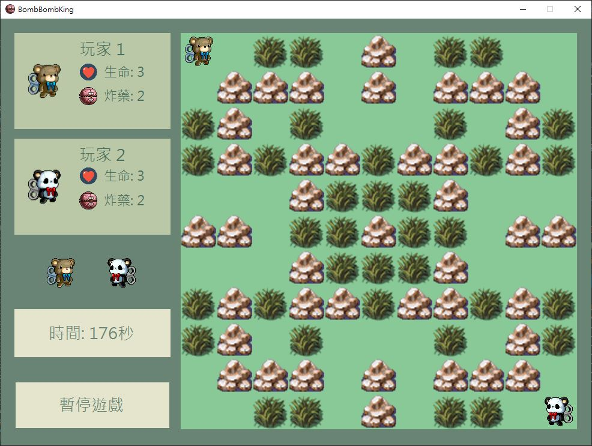
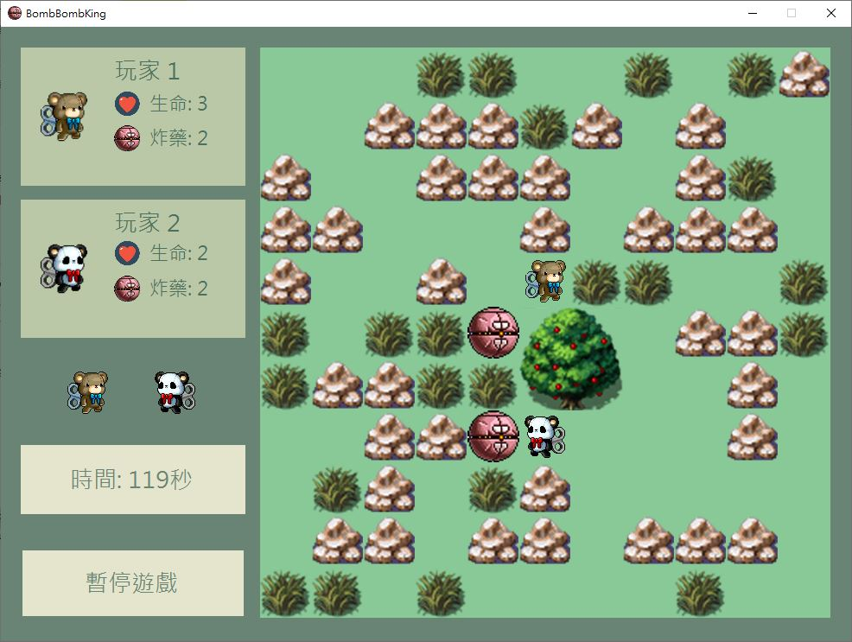
緣起
小學的時候，常常與朋友在家裡玩遊戲，最愛的就是這款爆爆王，當網路不順不能玩摩爾莊園的時候，總會一起玩爆爆王。
Bomb Bomb King

Slide 3
動機
為了重回小時候的時光，我們製作了Bomb Bomb King來讓大家回味兒時記憶。
Bomb Bomb King

Slide 4
背景故事
4
玩家 1 與玩家 2 是超級好朋友，有一天，走在路上看到旁邊的店家再舉辦試吃大會，不巧，剩下最後一根棒棒糖，但是是他們兩個都很想要，於是撕破臉，舉辦了這場 Bomb Bomb King 之戰。
Bomb Bomb King

Slide 5
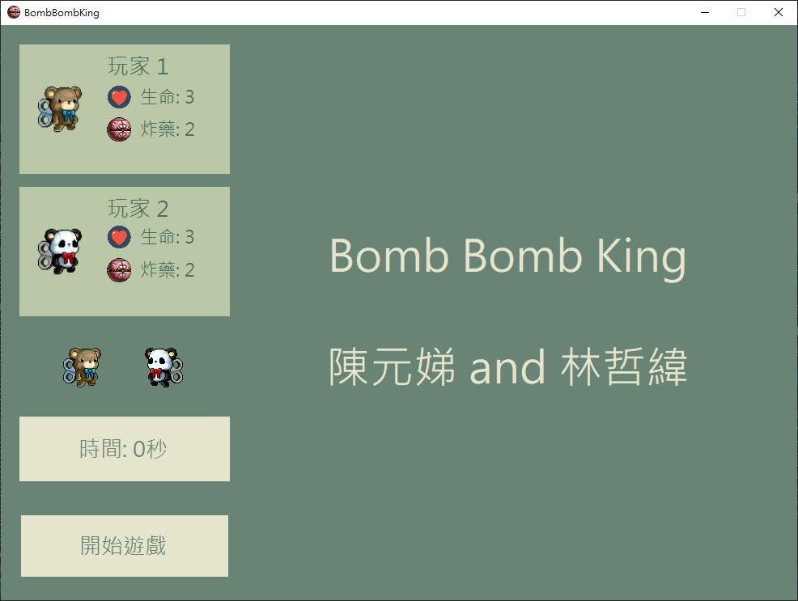
操作方式
玩家 1 利用
W(上)、A(左)、S(下)、D(右)
B(放置)
鍵來控制玩家
Bomb Bomb King

Slide 6
操作方式
玩家 2 利用
↑(上)、←(左)、↓(下)、→(右)
Enter(放置)
鍵來控制玩家
Bomb Bomb King

Slide 7
資訊預覽
Bomb Bomb King
左方顯示每位玩家目前生命值，
以及最大可放置的炸彈數量

Slide 8
大型相片投影片
資訊預覽
8
遊戲畫面
Bomb Bomb King
偶門484 很可愛呀~
左下方顯示
遊戲剩餘時間
也可暫停遊戲

Slide 9



地圖物件
我是炸彈，請遠離我
Bomb Bomb King
我是草叢，來炸我吧
我是岩石，你過不去的

Slide 10


地圖物件
我是玩家 1，我要打敗玩家 2
Bomb Bomb King
我是玩家 2，我要打敗玩家 1

Slide 11
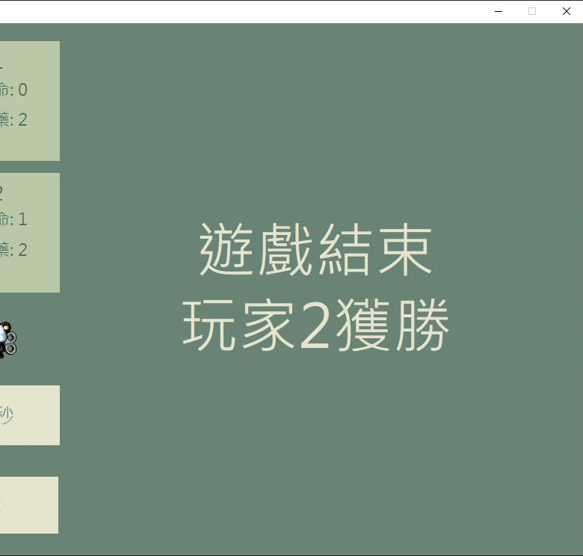
11
遊戲結束
Bomb Bomb King
當有玩家的生命變為 0 時，
遊戲即會結束。

Slide 12
遊戲設定
12
每位玩家有 3 條生命，被炸彈炸到會減一滴生命值。
每位玩家可同時在不同地方放置 2 枚炸彈。
每場戰爭長達 3 分鐘，時間到，所有玩家皆存活則戰成平手。
Bomb Bomb King

Slide 13
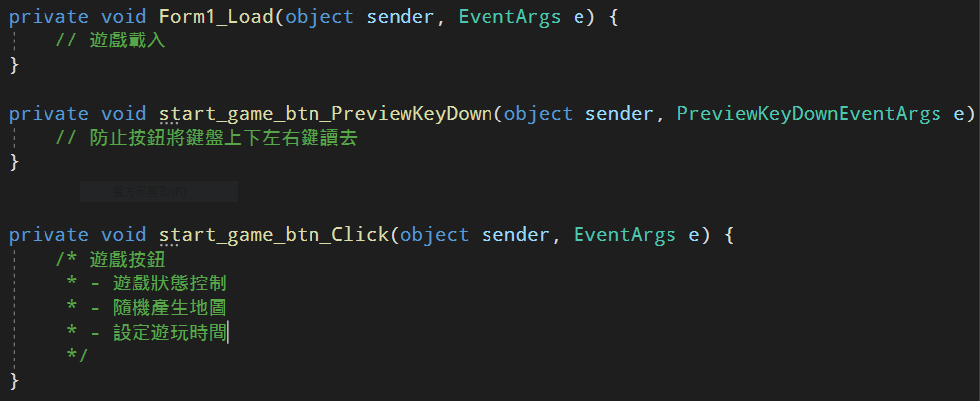
函式介紹
Bomb Bomb King

Slide 14
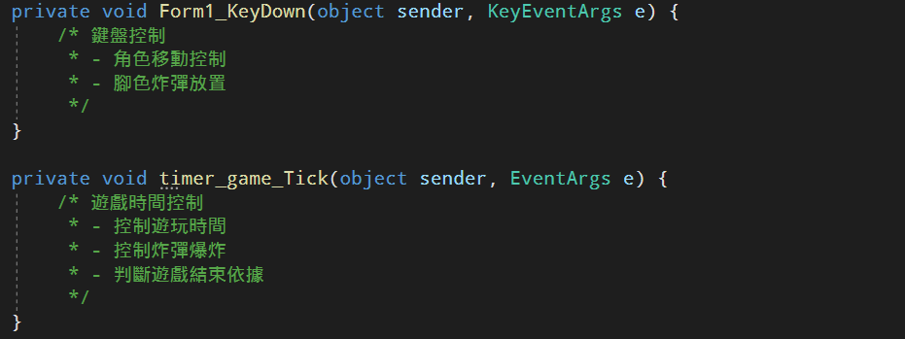
函式介紹
Bomb Bomb King

Slide 15
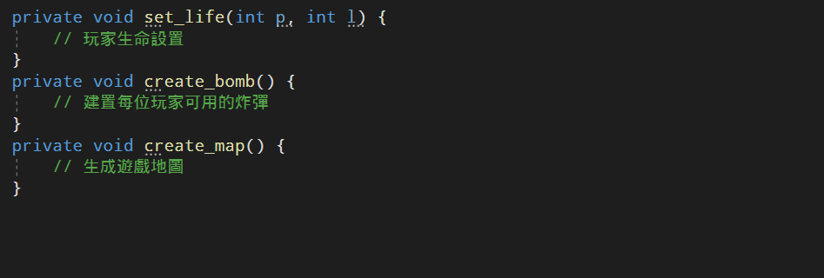
函式介紹
Bomb Bomb King

Slide 16
遊戲評估
2 位玩家終於可進行對戰，並且在設計這場戰爭時也考慮了其他壞人的存在，預留了多個玩家同時對戰的機制，若將來須增加玩家，只須設定玩家的按鍵配置即可新增玩家。
Bomb Bomb King

Slide 17
Q & A
Bomb Bomb King
陳元娣 & 林哲緯
1072911&1072926

Slide 18
感謝聆聽
Bomb Bomb King
陳元娣 & 林哲緯
1072911&1072926

